Slide 1

Build for life: Circular economy at work
Three examples from INSEE presented by Bruno Fux, SD and Ecocycle Director

Slide 2
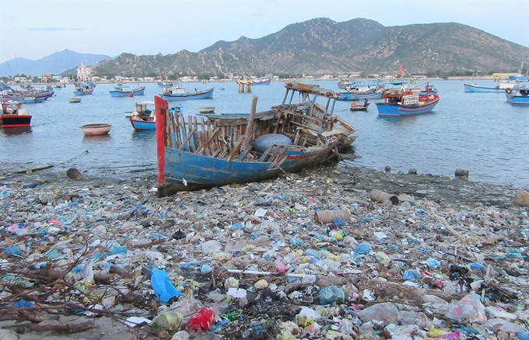






Promoting circular economy at INSEE: 3 specific examples
Sustainable Development examples
Use of alternative fuels
Waste heat recovery
Product portfolio (composite cements)
Treating 1mio tons of waste from other industries, replacing 25% of thermal energy need
Using by-products of other industries (e.g. slag, fly ash), reducing environ. footprint
Producing our own energy, covering 25% of electricity needs; solar feasibility study

Slide 3
Thúc đẩy kinh tế tuần hoàn ở INSEE: 3 ví dụ cụ thể
Các ví dụ về Phát triển bên vững
Sử dụng năng lượng thay thế
Thu hồi nhiệt thải
Danh mục sản phẩm (xi măng composite)
Xử lý 1 triệu tấn chất thải từ các ngành công nghiệp khác, thay thế 25% nhu cầu năng lượng nhiệt
Sử dụng các sản phẩm phụ của các ngành công nghiệp khác (ví dụ như xỉ, tro), giảm dấu chân môi trường
Tự sản xuất năng lượng, đáp ứng 25% nhu cầu điện; nghiên cứu tính khả thi năng lượng mặt trời

